Slide 1





TRƯỜNG TIỂU HỌC ÁI MỘ A
NHIỆT LIỆT CHÀO MỪNG CÁC CON
ĐẾN VỚI TIẾT HỌC
MÔN: TiẾNG ViỆT – LỚP 1
Phân môn: Học vần
Bài 46. iêm - yêm - iêp (tiết 2)

Slide 2

Tập đọc

Slide 3
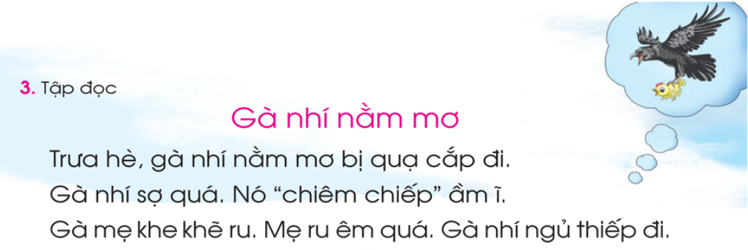
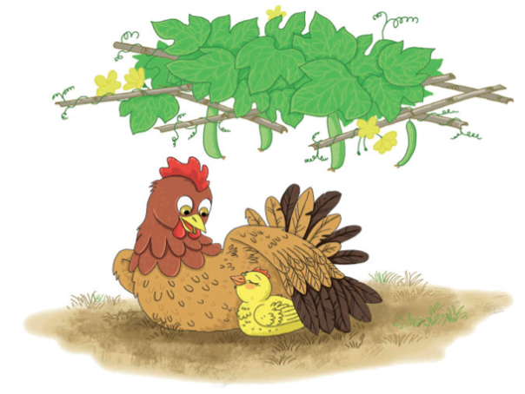

Slide 4
1
2
3
4
5
6

Slide 5
1
2
3

Slide 7
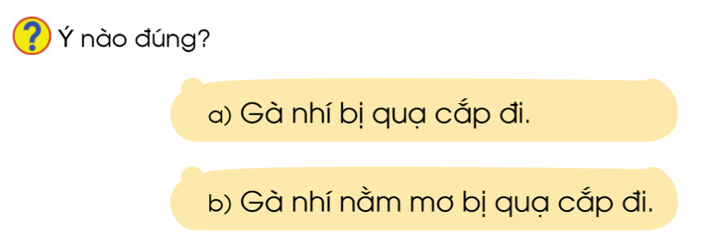

Slide 8



Slide 9
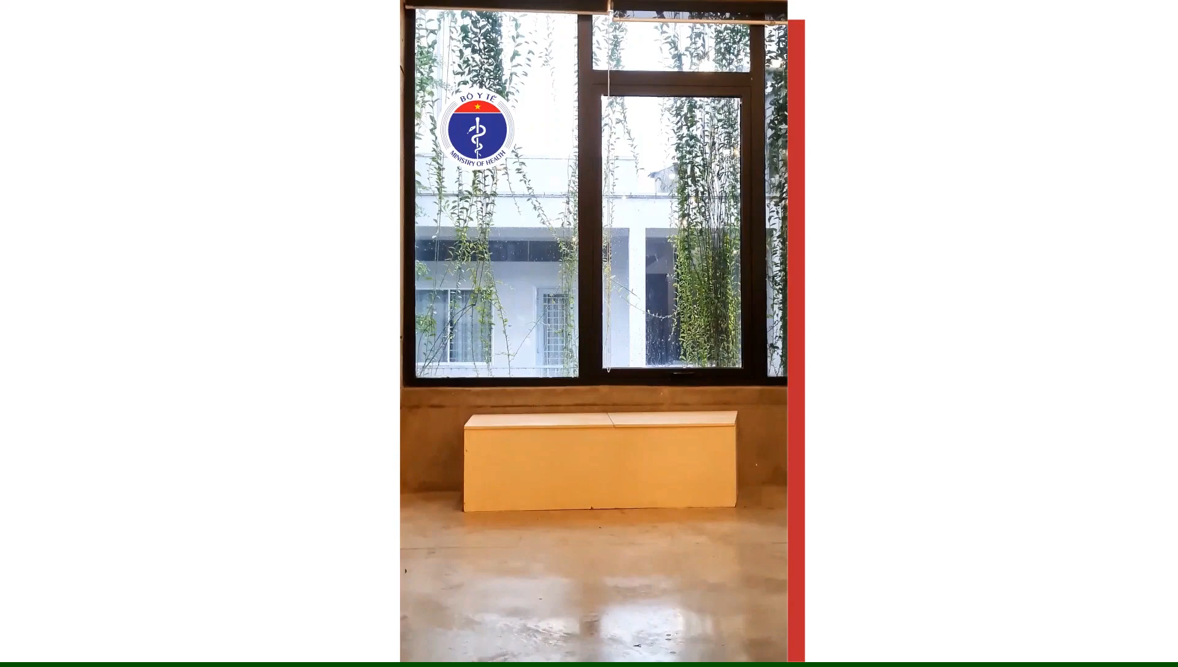

Slide 10

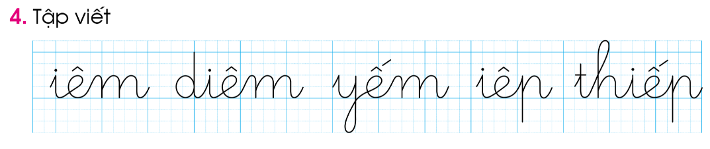
B

Slide 11

HƯỚNG DẪN VIẾT

Slide 12
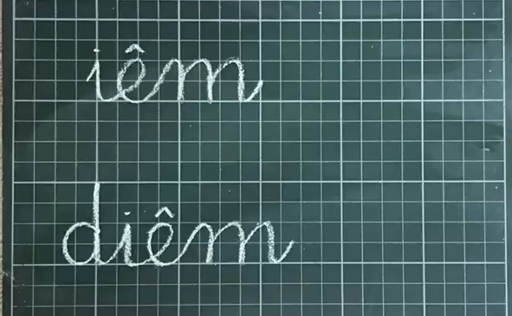

Slide 13
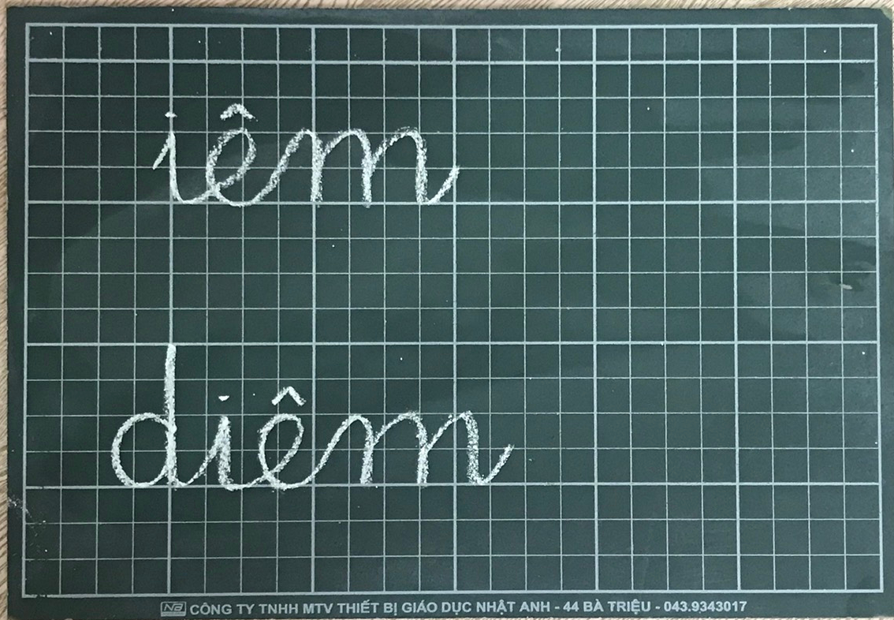

Slide 15
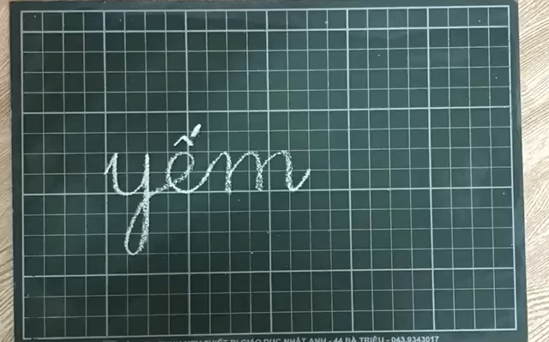

Slide 16
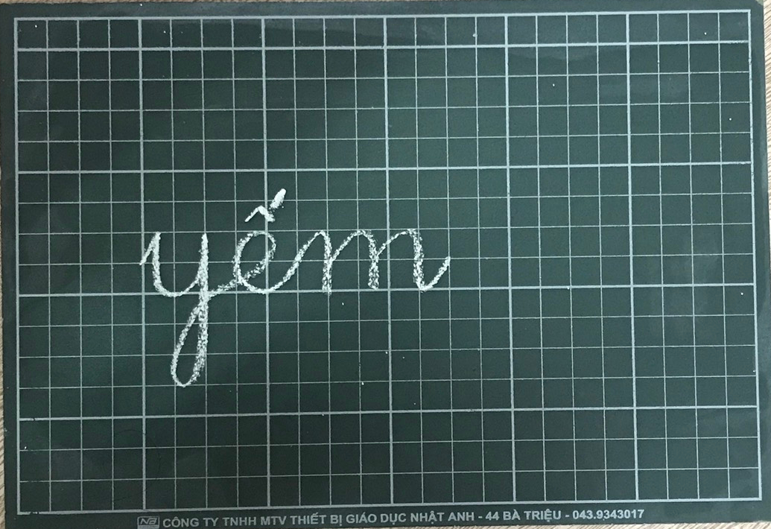

Slide 18
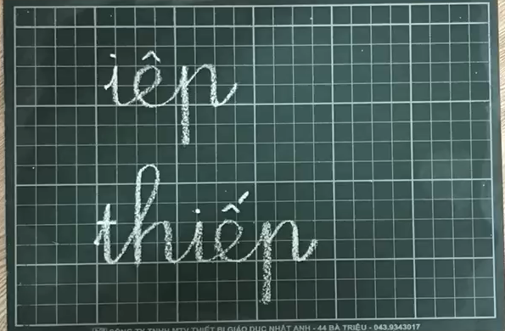

Slide 19
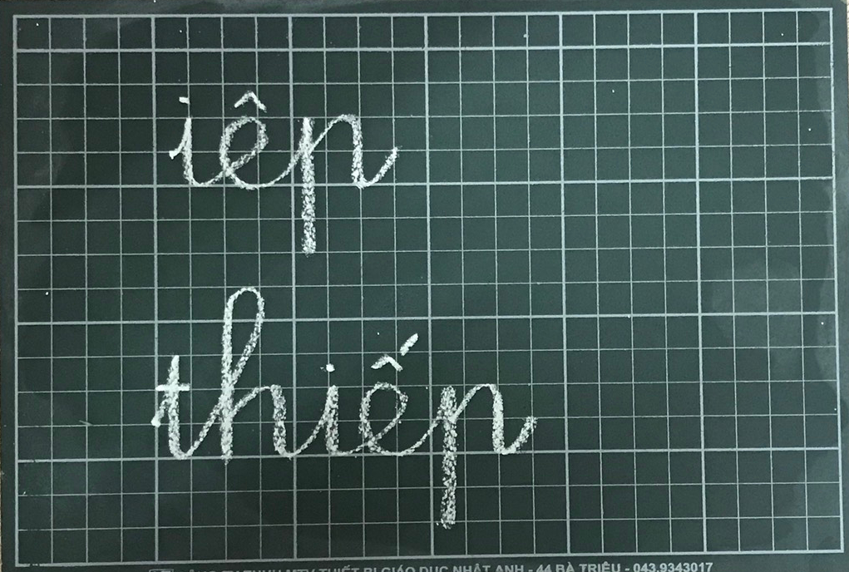

Slide 21

Ai giỏi
Tiếng Việt?

Slide 22

yêm
iêm
k…………………………… tra
iêm

Slide 23
yêm
iêm
kỉ n……………………………
iêm
.

Slide 24
yêm
iêm
…………………………… đỏ
yêm

Slide 25
yêm
iêm
tìm k……………………………
iêm

Slide 26
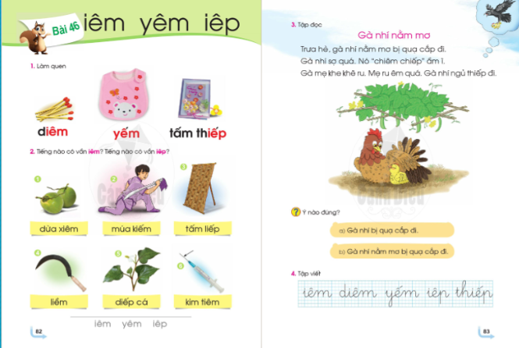

Slide 27





Dặn dò

